Slide 1
Potensi Persebaran Sumber Daya Alam Kehutanan, Pertambangan, Kelautandan Pariwisata Indonesia

Slide 2
1. Potensi dan Sebaran Sumber Daya Kehutanan Di Indonesia
Berdasarkan Undang-Undang Nomor 18 tahun 2013 yang dimaksud dengan hutan adalah suatu kesatuan ekosistem berupa hamparan lahan berisi sumber daya alam hayati yang didominasi pepohonan dalam komunitas alam lingkungannya yang tidak dapat dipisahkan antara satu dengan yang lainnya.

Slide 3
Potensi sumberdaya hutan di wilayah Indonesia sangat besar, yaitu mencapai 99,6 juta hektar atau 52,3% dari seluruh luas wilayah Indonesia (Kemenhut, 2011). Sedangkan pada tahun 2013-2015 berdasarkan hasil penafsiran citra Landsat 8 OLI tahun 2013 luas hutan Indonesia mengalami penururan yaitu seluas 96,5 juta ha atau 51,53% dari luas wilayah Indonesia (Kementrian Lingkungan Hidup dan Kehutanan,

Slide 4
Luas hutan tersebut saat ini masih banyak dijumpai terutama di Papua. Di Jawa, luas hutan telah banyak berkurang karena banyak terjadi alih fungsi lahan untuk pertanian, permukiman penduduk, dan pembangunan lainnya, sedangkan sumatera dan kalimantan semakin berkurang karena dibuka untuk perkebunan kelapa sawit.

Slide 5
A. Klasifikasi Hutan Berdasarkan Fungsinya
Berikut klasifikasi hutan menurut UU No. 41 tahun 1999 tentang kehutanan berdasarkan fungsinya.

Slide 6
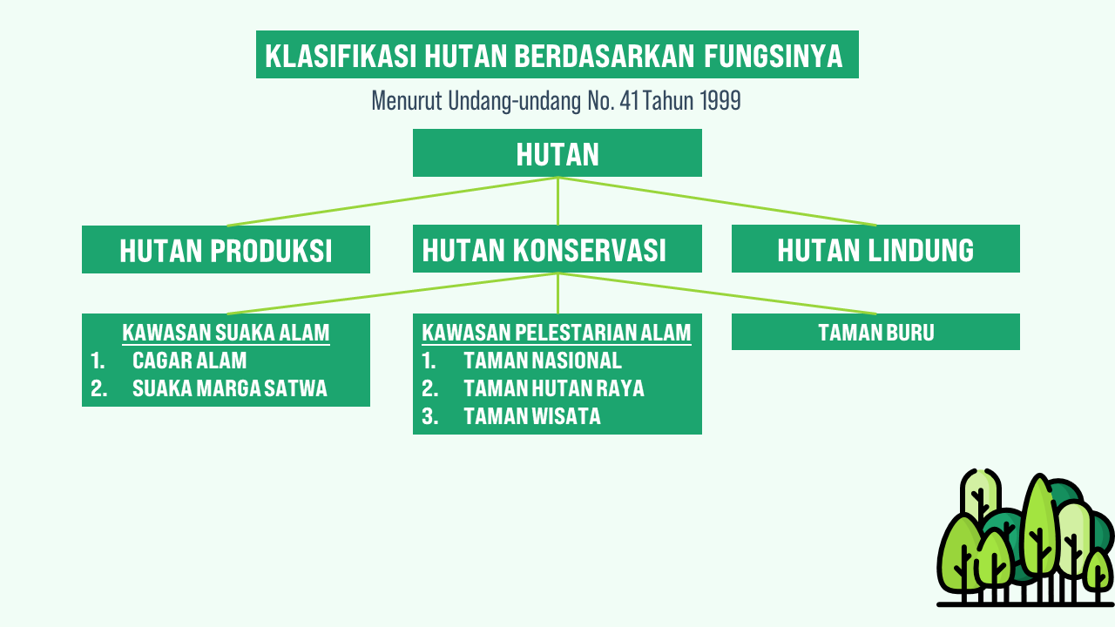

Slide 7
1. Hutan Produksi
Hutan produksi adalah kawasan hutan yang mempunyai fungsi pokok memproduksi hasil hutan (Pasal 1 angka 7 UU No. 41 tahun 1999). Indonesia memiliki 129 juta hektar kawasan hutan, lebih dari setengahnya atau sekitar 72 juta hektar berupa hutan produksi. Sisanya masuk ke dalam hutan konservasi dan hutan lindung.

Slide 8
Hutan produksi dibagi menjadi tiga, yaitu:
Hutan Produksi Tetap (HP)
Hutan Produksi Terbatas (HPT
Hutan Produksi Konversi (HPK)

Slide 9
a. Hutan Produksi Tetap (HP)
Hutan ini dapat dieksploitasi dengan cara tebang habis maupun tebang pilih. Contohnya hutan rimba dan hutan budidaya. Hutan rimba tumbuh secara alami sebagai penghasil kayu cendana, kayu meranti, kayu besi, dan kayu hitam. Hutan budidaya adalah hutan yang sengaja ditanami oleh manusia sebagai penghasil kayu jati dan pinus (tusam) yang akan diambil hasilnya.

Slide 10
b. Hutan Produksi Terbatas (HPT)
Hutan ini hanya bisa dieksploitasi dengan tebang pilih, peruntukannyapun hanya memproduksi kayu dalam skala kecil.

Slide 11
c. Hutan Produksi Konversi (HPK)
Hutan yang bisa dimanfaatkan untuk usaha diluar kehutanan, salah satunya untuk perkebunan kelapa sawit. Hutan ini menjadi rebutan para pengusaha.

Slide 12
2. Hutan Konservasi
Hutan Konservasi adalah kawasan hutan dengan ciri khas tertentu, yang mempunyai fungsi pokok pengawetan keanekaragaman tumbuhan dan satwa serta ekosistemnya (Pasal 1 angka 9 UU No. 41 tahun 1999). Istilah hutan konservasi merujuk pada suatu kawasan hutan yang diproteksi atau dilindungi. Proteksi atau perlindungan tersebut bertujuan untuk melestarikan hutan dan kehidupan yang ada didalamnya agar bisa menjalankan fungsinya secara maksimal. Hutan konservasi merupakan hutan milik negara yang dikelola oleh pemerintah, dalam hal ini Direktorat Jenderal Perlindungan dan Konservasi Alam, Kementerian Lingkungan Hidup dan Kehutanan. Hutan konservasi terdiri dari:

Slide 13
Hutan konservasi terdiri dari:
a. Kawasan hutan Suaka Alam (KSA) berupa:
Cagar Alam (CA) dan
Suaka Margasatwa (SM).

Slide 14
1) Cagar Alam
Menurut UU No. 5 tahun 1990 tentang Konservasi Sumberdaya Alam Hayati dan Ekosistemnya, cagar alam adalah kawasan suaka alam karena keadaan alamnya mempunyai kekhasan tumbuhan, satwa, dan ekosistemnya atau ekosistem tertentu yang perlu dilindungi dan perkembangannya berlangsung secara alami. Hingga saat ini di Indonesia terdapat 227 unit cagar alam, terdiri dari 222 unit darat dengan (luas 3.923.001,66 ha) dan 5 unit laut (luas 152.610 ha

Slide 15
2) Suaka Margasatwa
Berdasarkan Undang-Undang No. 5 tahun 1990 tentang Konservasi Sumberdaya Hayati dan Ekosistemnya suaka margasatwa didefinisikan sebagai kawasan suaka alam yang mempunyai ciri khas berupa keanekaragaman dan/atau keunikan jenis satwa yang untuk kelangsungan hidupnya dapat dilakukan pembinaan terhadap habitatnya. Di Indonesia terdapat 75 unit suaka margasatwa yang terdiri dari 71 suaka darat (5.024.138,29 ha dalam kemeterian kehutanan, 2014) dan 4 suaka laut (5.588,25 ha).

Slide 16
b. Kawasan hutan Pelestarian Alam (KPA) berupa:
Taman Nasional (TN),
Taman Hutan Raya (TAHURA),
Taman Wisata Alam (TWA).
1) Taman Nasional (TN)

Slide 17
1) Taman Nasional (TN)
Taman nasional adalah kawasan pelestarian alam yang mempunyai ekosistem asli, dikelola dengan sistem zonasi yang dimanfaatkan untuk tujuan penelitian, ilmu pengetahuan, pendidikan, menunjang budidaya, pariwisata, dan rekreasi (UU No. 5 tahun 1990). Hampir setiap negara besar memiliki kawasan yang dicadangkan sebagai taman nasional. International Union for Conservation of Nature (IUCN) menggolongkan taman nasional ke dalam kawasan yang dilindungi kategori II. Artinya, kawasan ini diproteksi namun masih memungkinkan adanya aktivitas manusia secara terbatas.

Slide 18
Hingga saat ini di Indonesia terdapat 50 taman nasional yang mencakup kawasan seluas lebih dari 16 juta hektar (kementerian kehutanan, 2014). Enam diantaranya telah diakui dunia internasional sebagai warisan alam dunia (World Heritage Site).

Slide 19
2) Taman Hutan Raya (TAHURA)
Taman hutan raya adalah kawasan pelestarian alam untuk tujuan koleksi tumbuhan dan atau satwa yang alami atau bukan alami, jenis asli atau bukan jenis asli yang dimanfaatkan bagi kepentingan penelitian, ilmu pengetahuan, pendidikan, penunjang budidaya tumbuhan dan atau satwa, budaya, pariwisata dan rekreasi. Pengelolaan Kawasan Taman Hutan Raya dilakukan oleh Pemerintah.

Slide 20
3) TAMAN WISATA ALAM (TWA)
Taman wisata alam adalah kawasan pelestarian alam yang terutama dimanfaatkan untuk pariwisata dan rekreasi alam (UndangUndang No.5 tahun 1990 ). Pengelolaan Kawasan Taman Wisaha Alam dilakukan oleh Pemerintah. Saat ini di Indonesia terdapat setidaknya 115 unit taman wisata alam (101 darat/257 ribu ha dan 14 laut/491 ha).

Slide 21
c. Taman Buru
Taman Buru (TB) adalah kawasan hutan yang di tetapkan sebagai tempat wisata berburu (Undang-Undang No.41 Tahun 1999).
3. Hutan Lindung
Hutan lindung adalah kawasan hutan yang mempunyai fungsi pokok sebagai perlindungan sistem penyangga kehidupan untuk mengatur tata air, mencegah banjir, mengendalikan erosi, mencegah intrusi air laut, dan memelihara kesuburan tanah (Pasal 1 angka 8 UU No. 41 tahun 1999).

Slide 22
B. Potensi Hutan Indonesia
1. Potensi ekonomi
a. Kayu
Hutan di Indonesia memiliki tumbuhan yang beraneka ragam, terutama pohon. Secara keseluruhan, di Indonesia memiliki sekitar 400 jenis tumbuhan, 250 – 300 jenis di antaranya adalah tumbuhan berbunga, yang merupakan 10 % dari seluruh tumbuhan berbunga di dunia. Lebih dari 250 jenis kayu tersebut merupakan kayu dengan nilai ekonomis yang cukup tinggi. Sebaran beberapa jenis kayu di Indonesia:

Slide 23
Kayu meranti, keruing, agathis dihasilkan terutama di Sulawesi, Papua, dan Kalimantan.
Kayu jati banyak dihasilkan terutama di Jawa Tengah.
Rotan banyak dihasilkan di Kalimantan, Sumatra Barat dan Sumatra Utara.
Kayu cendana banyak dihasilkan di NTT.
Kayu akasia dan rasamala banyak dihasilkan di Jawa Barat.

Slide 24
b. Non Kayu
Kayu merupakan hasil utama hutan di Indonesia, tetapi ada juga potensi lain dari hutan yang tak kalah bermanfaat. Beberapa hasil hutan non kayu yang bernilai ekonomi adalah madu, buah-buahan, jamur, damar, rotan, sagu, sutarea, kapur barus, kemenyan, gambir, kulit pohon bakau, gondorukem, bambu, suaka alam, minyak kayu putih, dan lain sebagainya.

Slide 25
2. Fungsi Ekologi
Penghasil oksigen (O2) dan mengurangi karbondioksida (CO2);
Sebagai penyeimbang alam;
Mengimpan cadangan air;
Mencegah tanah longsor;
Mencegah terjadinya erosi;
Tempat dan rumah berbagai jenis tanaman dan binatang;
Mengatur iklim;
Mencegah terjadinya banjir.

Slide 26
3. Fungsi Sosial
Tempat wisata;
Sarana edukasi;
Riset dan penelitian;
Sarana olahraga.

